Slide 1

Projeto Tera - E-commerce
Fredericux - Garrafas Térmicas Personalizadas

Slide 2
About
Somos uma empresa que busca facilitar o dia a dia de nossos clientes com produtos práticos, bonitos e com preços justos.
Onde o cliente é o foco de nossa marca, pois todos os produtos são personalizados junto com ele, deixando a sua marca e seu estilo em tudo que entregamos.
Diferente de tudo no mercado, a nossa personalização é feita a laser, fazendo com que seja eternizado no produto a sua marca. Abraçando os clientes pessoas físicas e pessoas jurídicas.

Slide 3
Evolução da Marca 1º semestre / 2022
Melhorias E-commerce e mídias sociais com a Tera
Parceria com Personal Trainers e amigos
Captação de clientes e fechamento de vendas Instagram + nova ferramenta E-commerce
Produtos + Clientes + Vendas +

Slide 4
Portfólio

Slide 5
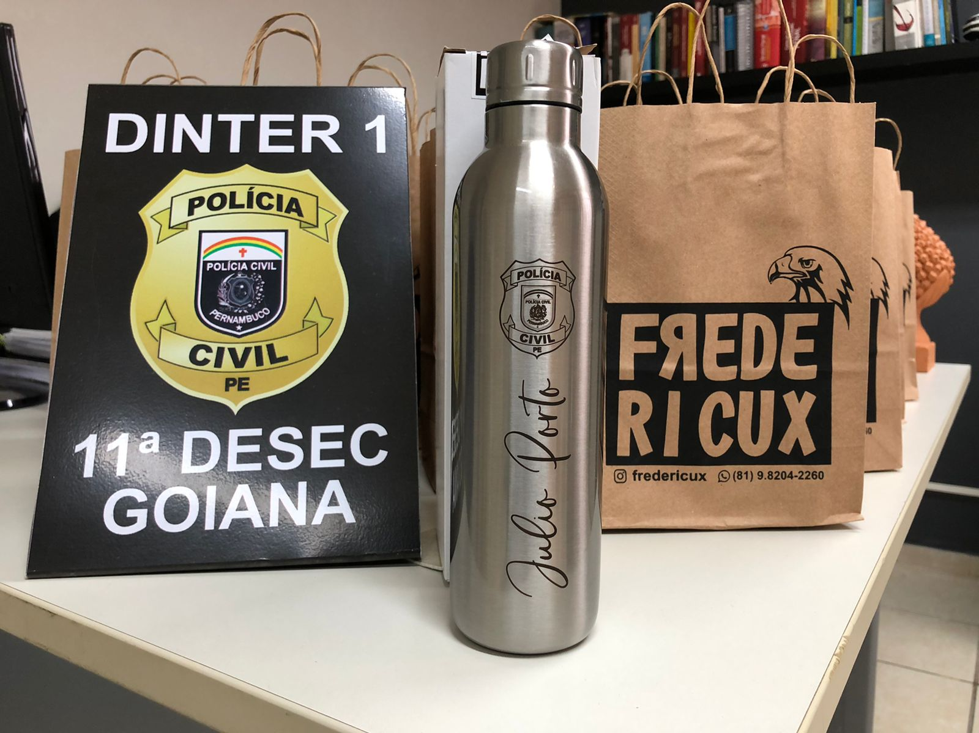
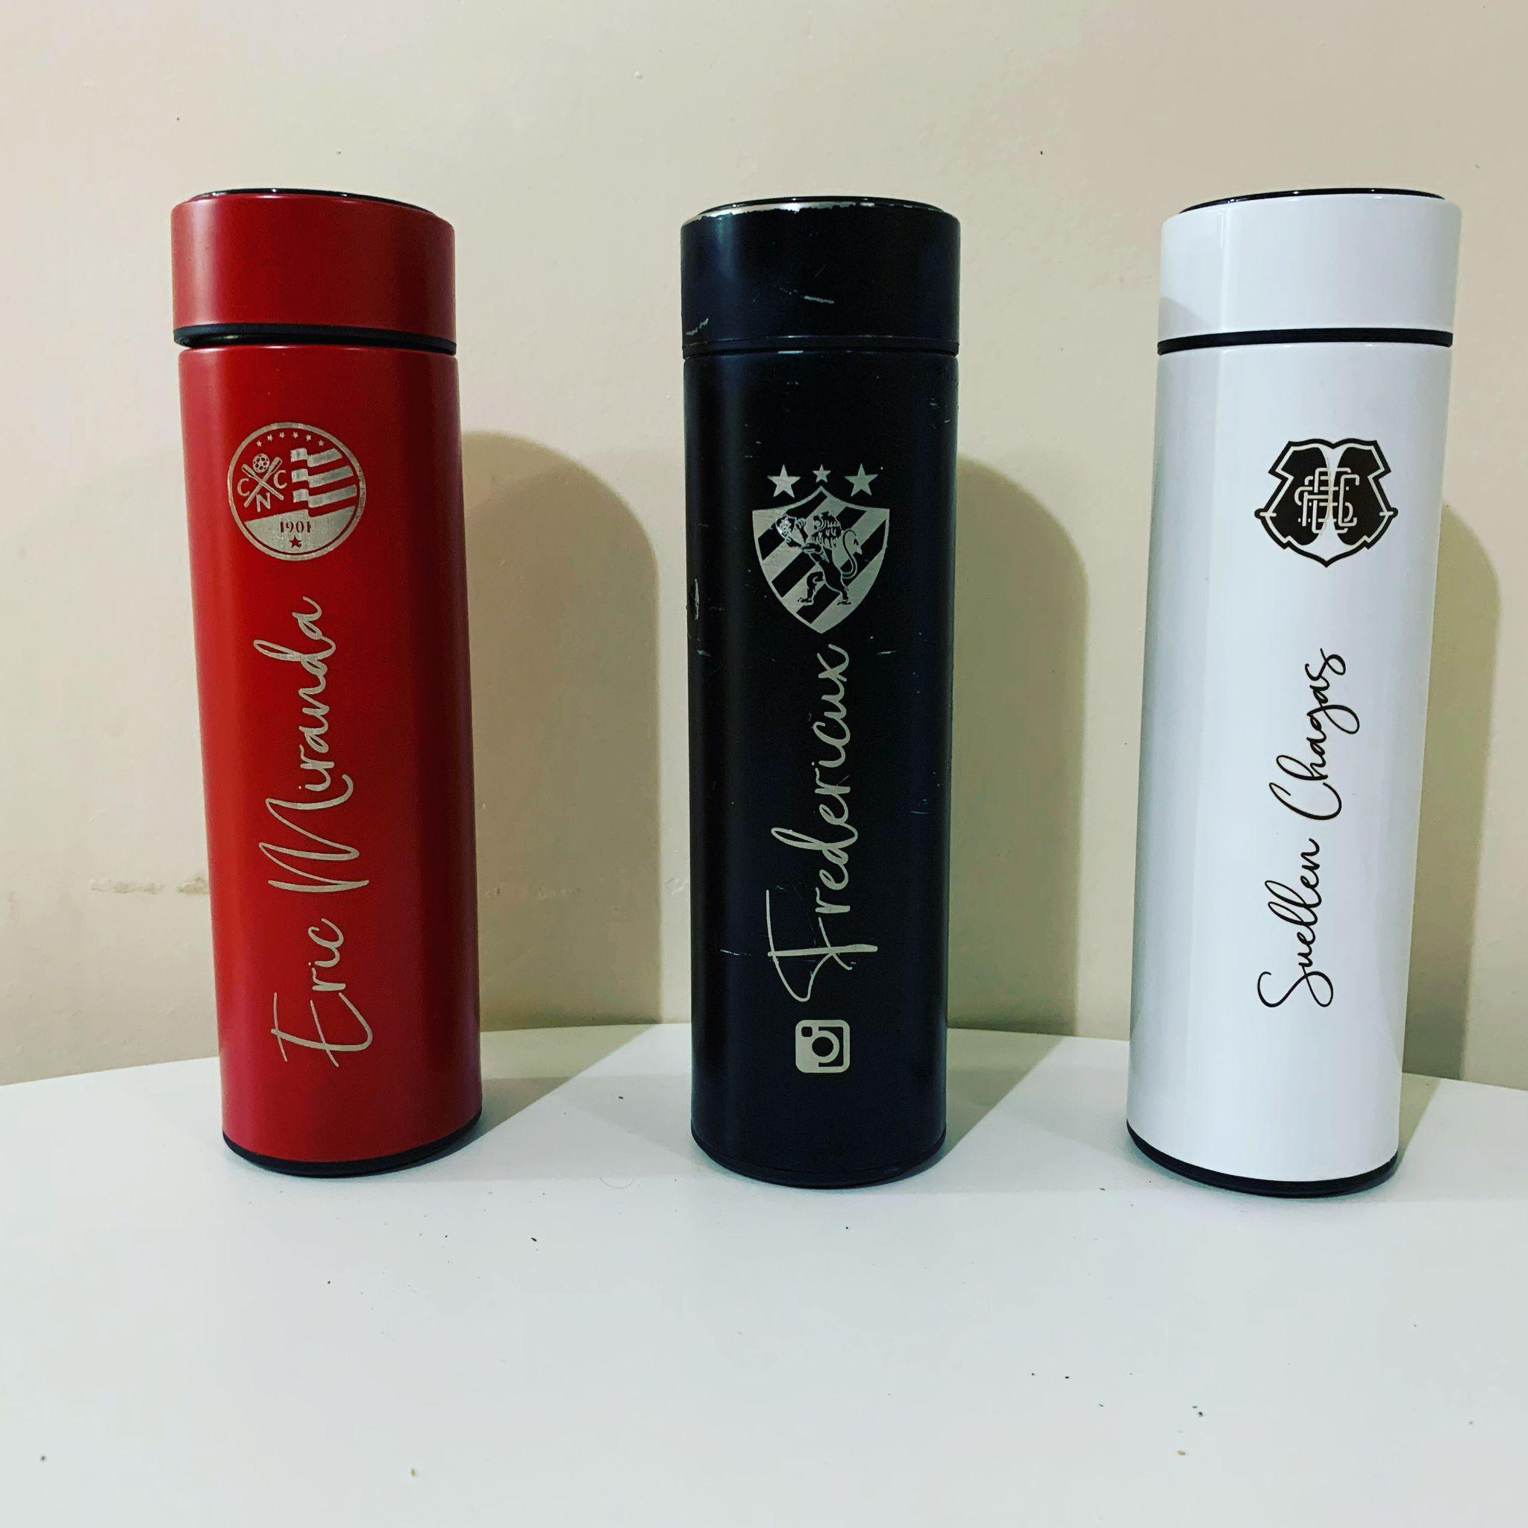
Parceria com a SDS-PE
Os 3 maiores clubes de Recife
Confraternização da Delegacia de Polícia de Goiana no interior de Pernambuco. Todos os Delegados, Comissários e colaboradores ganharam a sua garrafa térmica devidamente personalizadas com seus respectivos nomes e brasão da Polícia Civil.
Parceria com os torcedores dos 3 maiores clubes do Futebol de Recife/PE.

Slide 6
Responsividade
Fredericux

Slide 7


Página 1
Página 2
Home
Menu
Produtos
Menu
Menu
Imagem
Home
Produtos
Home
Produtos
Pág.1
Compre
Contato
Próx. pág.
Imagem
Imagem
Menu
Home
Produtos
Compre
R$ produto
Pág.2
Imagem
Frete
R$ produto
Próx. pág.
Frete
Contato
Total =
Total =
Mobile
Desktop
De forma direta, simples e intuitiva será possível visualizar os produtos e efetuar o pedido.
Toda a experiência oferecida no Mobile estará disponível também no Desktop.

Slide 8
Contato
Frederico C. Marques
www.fredericux.com.br
Instagram: fredericux
Cel/whats: (81) 9 8204-2260

